Slide 1

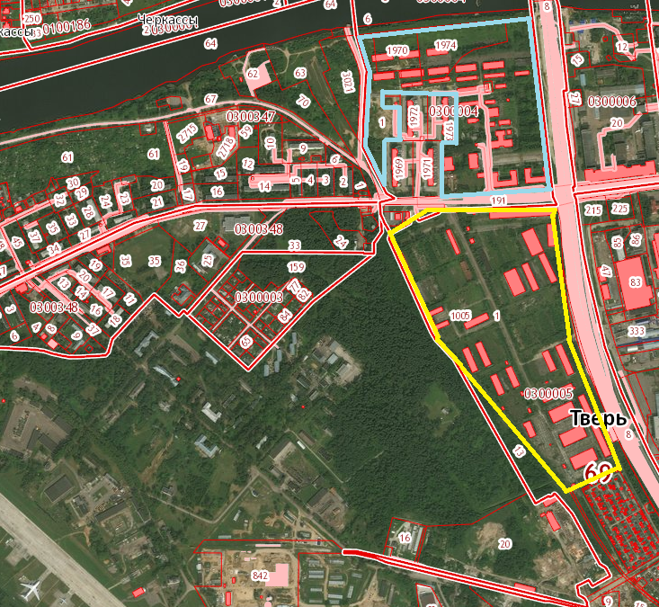
ЗЕМЕЛЬНЫЕ УЧАСТКИ, РАСПОЛОЖЕННЫЕ ПО ПР-КТ 50 ЛЕТ ОКТЯБРЯ И ПО УЛ. ИГОРЯ БАТАЛОВА, Д. 20 В Г. ТВЕРИ (МИГАЛОВО)
Кадастровый номер
69:40:0300004:1
Площадь
18,6 га
Вид использования
Для размещения военных организаций, учреждений
Собственник
Российская Федерация
Землепользователь - ФГКУ «Центральное территориальное управление имущественных отношений» Минобороны России
Кадастровый номер
69:40:0300005:1
Площадь
28,8 га
Вид использования
Для военного городка
Собственник
Российская Федерация
Землепользователь - ФГКУ «Центральное территориальное управление имущественных отношений» Минобороны России
Аэродром «Мигалово»

Slide 2
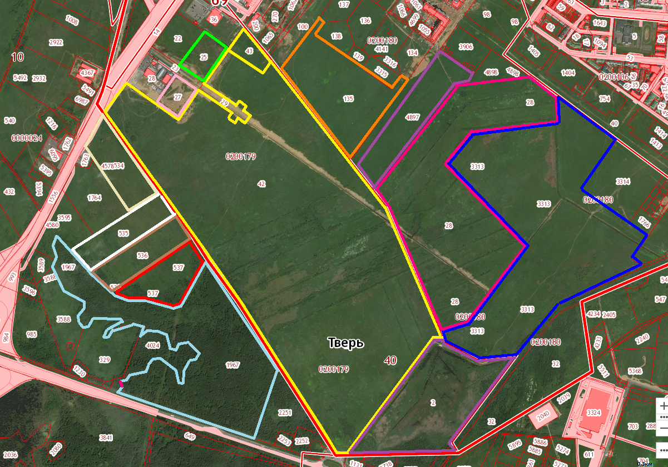
ЗЕМЕЛЬНЫЕ УЧАСТКИ, РАСПОЛОЖЕННЫЕ ПО ОКТЯБРЬСКОМУ ПР-КТ В Г. ТВЕРИ
ООО «Эстейт Инвест»
ООО»Саначино Агро»
Христенко А.М.
ООО «Онтарио»
Тарасов С.А.
ООО «Проксима Консалтинг»
Сигаль В.Б.
ООО «Эстейт Инвест»
ООО «Эстейт Инвест»
ООО «ЭтАп»
ООО «ГеоАльянс»
СПК колхоз «Тверь»
г. Тверь (пруд)

